Slide 1
Ruta de Instalación de la PGC
Tegucigalpa, Honduras
July 2017

Slide 2
Con qué contamos?
1. Una carpeta que contiene el código fuente (*.java, *.js, *.html, *.jsp, *.xml, etc.)
2. Uno o más copias de respaldo de la base de datos
(e.g.: amp_honduras.backup)

Slide 3
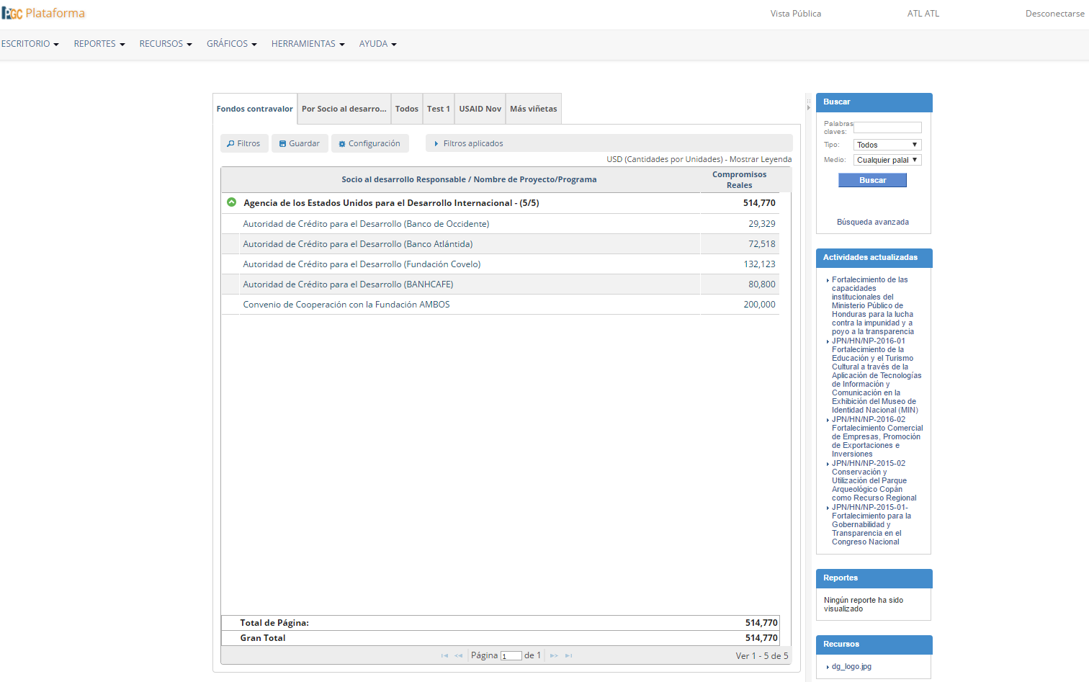
Qué queremos lograr?
Tener una aplicación
web funcionando

Slide 4
Pasos para la instalación
Instalar y configurar las herramientas necesarias
Obtener el código compilado
Restaurar la base de datos
Ejecutar el código compilado en un contenedor servlet

Slide 5
Herramientas
Java (JRE, JDK)
Maven
PostgreSQL
Apache Tomcat
HTTP Server (opcional)
Herramientas de mantenimiento (opcional)

Slide 6

Java (JDK y JRE)
"JDK" se refiere a Java Development Kit. JDK es un conjunto de softwares que se pueden utilizar para desarrollar aplicaciones basadas en lenguaje JAVA.
"JRE" se refiere a Java Runtime Environment. JRE es una implementación de la máquina virtual de JAVA que es quien en realidad ejecuta los programas hechos en JAVA.

Slide 7

Maven
Maven es una herramienta automática para compilar código usada mayormente para proyectos JAVA.

Slide 8

PostgreSQL
PostgreSQL es un sistema de base de datos objeto-relacional que tiene las mismas características que otros sistemas de bases de datos tradicionales exceptuando que es gratis y su
código fuente está disponible.

Slide 9

Apache Tomcat
Apache Tomcat o Tomcat, es un servidor web open-source (abierto) desarrollado por Apache Software Foundation (ASF).
Tomcat implementa varias especificaciones Java EE incluyendo Java Servlet, JavaServer Pages (JSP), Java EL, y WebSocket, a la vez que proporciona un entorno de servidor web HTTP del tipo “Java puro" para que el código Java sea ejecutado.

Slide 10

Servidor HTTP
El servidor Apache HTTP es un servidor HTTP open-source (abierto) para sistemas operativos modernos.
Es un servidor seguro, eficiente y extensible que provee servicios HTTP en sincronía con los estándares HTTP actuales.

Slide 11
Herramientas de mantenimiento
Scripts automáticos de respaldos de información
Rotación de archivos de registro (log files)
Cliente GIT

Slide 12
Iniciar la PGC
Obtener el código fuente y la copia de respaldo de la base de datos
Instalar las herramientas
Restaurar la copia de respaldo (PostgresSQL), compilar el código (Java, Maven)
Ejecutar la PGC (iniciar Tomcat)

Slide 13
Resultados
PGC andando!

Slide 14
Recursos
Más información acerca de la instalación de la PGC:
Guía de Instalación de PGC
Guía de Mantenimiento de PGC

Slide 15

Preguntas y Respuestas

